Slide 1
Önmagunk és környezetünk tisztán tartása fenntarthatóbb megoldásokkal
Fenntarthatósági Témahét
2022
Készítette: Bajkó Edina

Slide 2
Hogyan tudunk hulladékmentesen bevásárolni?

Slide 5
Konyha
Milyen eszközök, tárgyak találhatóak ebben a helyiségben?
Hogyan tudjuk fenntarthatóbbra cserélni ezeket?

Slide 6
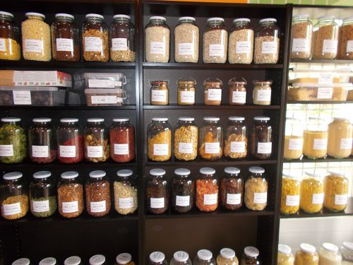

Slide 7
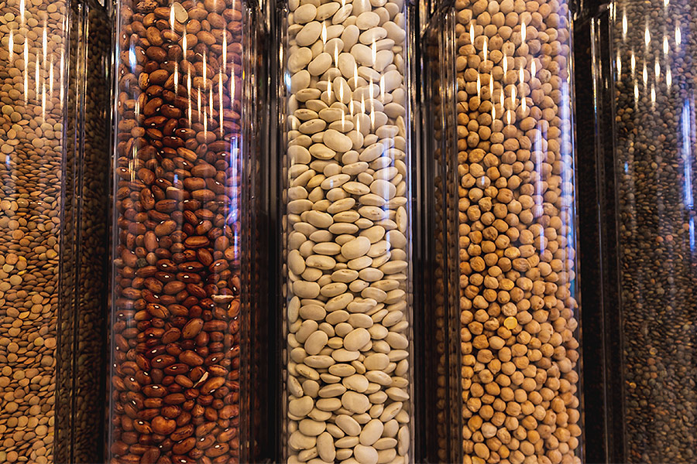

Slide 9
Fürdőszoba
Milyen eszközök, tárgyak találhatóak ebben a helyiségben?
Hogyan tudjuk fenntarthatóbbra cserélni ezeket?

Slide 10
